Slide 1


Portafolio de Título
“RedSol Service”
Ingeniería Informática
Escuela de Informática y Telecomunicaciones Sede Puente Alto
2026

Slide 2
Integrantes del proyecto
Emilia Guajardo
Benjamín Muñoz
Ariel Salinas
Jesús Ferrari
Jefa de Proyecto / Diseñadora
Planificación, coordinación del equipo, control de entregables y diseño de interfaces
Administrador de Base de Datos
Diseño, implementación y mantención de la base de datos MySQL.
Analista Programador
Análisis de requisitos, desarrollo móvil, backend, API REST y apoyo web.
Calidad y Testing
Ejecución de pruebas, registro de defectos y validación de requisitos.

Slide 3
Descripción del Proyecto
PROBLEMÁTICA
Los vecinos de Ciudad del Sol buscan servicios de forma desorganizada, usando recomendaciones informales o redes sociales, lo que dificulta encontrar prestadores confiables.
A su vez, los prestadores no tienen un espacio centralizado para ofrecer sus servicios y generar reputación.
PROPUESTA DE SOLUCIÓN
RedSol Service será una aplicación móvil que permitirá conectar vecinos y prestadores de servicio de forma segura y
ordenada
.
Incluirá búsqueda de servicios, solicitudes, estados, pagos, calificaciones y una web
administrativa de apoyo.

Slide 4





Objetivos de RedSol Service
Desarrollar una solución tecnológica comunitaria para Ciudad del Sol que permita conectar a vecinos y prestadores de servicio, facilitando la búsqueda, solicitud, seguimiento, pago y evaluación de servicios locales.
OBJETIVO GENERAL
Diseñar una aplicación móvil Implementar una web administrativa Desarrollar una API REST y base de datos Incorporar seguimiento y pago de servicios
Validar la calidad del sistema
OBJETIVOS
ESPECÍFICOS

Slide 5
Alcances
QUÉ HACE EL SISTEMA / QUÉ NO HACE
Permite registrar usuarios como vecino o prestador.
Permite buscar servicios dentro de Ciudad del Sol.
Permite publicar y gestionar servicios.
Permite enviar y responder solicitudes.
Permite cambiar estados de solicitud.
Permite realizar pagos mediante Mercado Pago
Permite calificar servicios finalizados.
Permite administrar usuarios, barrios, categorías, oficios y reportes desde la web administrativa.
No garantiza la calidad del trabajo realizado por el prestador.
No almacena datos bancarios ni números de tarjeta.
No establece una relación laboral entre vecinos y prestadores.
No funciona sin conexión a internet.
No reemplaza acuerdos personales fuera del sistema.

Slide 6



Nuestros Usuarios
VECINO
Usuario que busca servicios dentro de Ciudad del Sol.
Puede revisar perfiles de prestadores, enviar solicitudes, pagar servicios finalizados y calificar la atención recibida.
PRESTADOR DE SERVICIO
Usuario que ofrece oficios o servicios a la comunidad.
Puede gestionar su perfil laboral, publicar servicios, responder solicitudes, agregar costos y revisar pagos o calificaciones.
ADMINISTRADOR
Usuario encargado de supervisar el sistema desde la web administrativa.
Puede gestionar usuarios, barrios, categorías, oficios, estados y reportes generales.

Slide 7

Requerimientos de RedSol Service
APLICACIÓN
MÓVIL VECINO
Registro e inicio de sesión. Perfil de vecino.
Búsqueda de servicios. Visualización de prestadores. Solicitud de servicios.
Seguimiento de estados. Mensajería.
Pago del servicio. Calificación y reseñas. Notificaciones.
APLICACIÓN
MOVIL PRESTADOR
Registro e inicio de sesión. Perfil laboral.
Gestión de servicios/oficios. Solicitudes recibidas.
Aceptar o rechazar solicitudes.
Agregar costo del servicio. Actualización de estados. Registro del trabajo realizado.
Consulta de pagos. Calificaciones recibidas.
WEB
ADMINISTRATIVA
Mantenedor de usuarios. Mantenedor de roles.
Mantenedor de barrios. Mantenedor de categorías. Mantenedor de oficios.
Mantenedor de estados. Gestión de reportes.
Supervisión general del sistema.

Slide 8
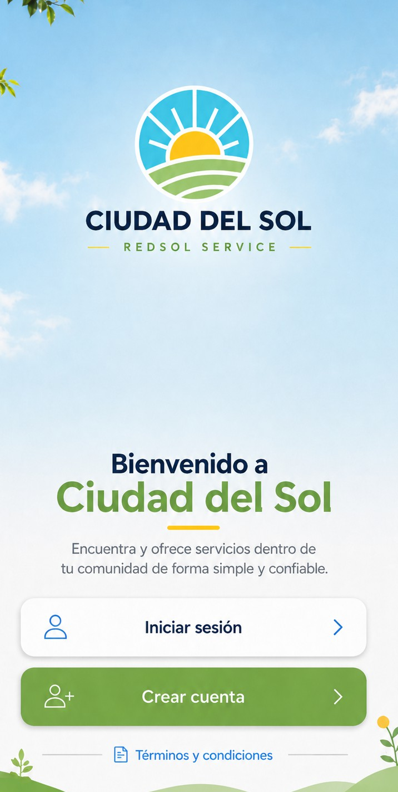
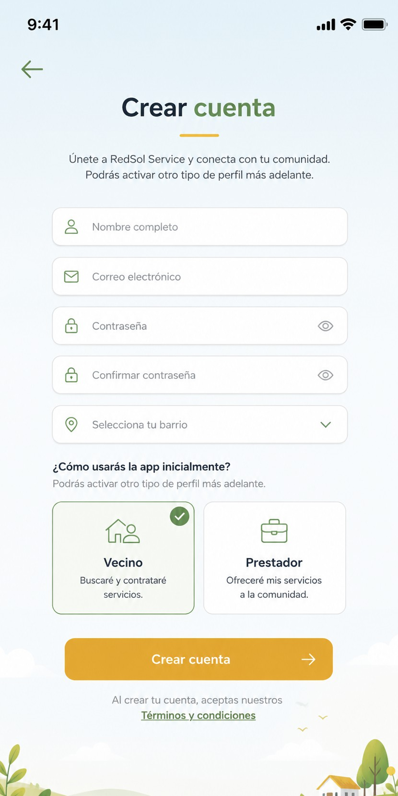
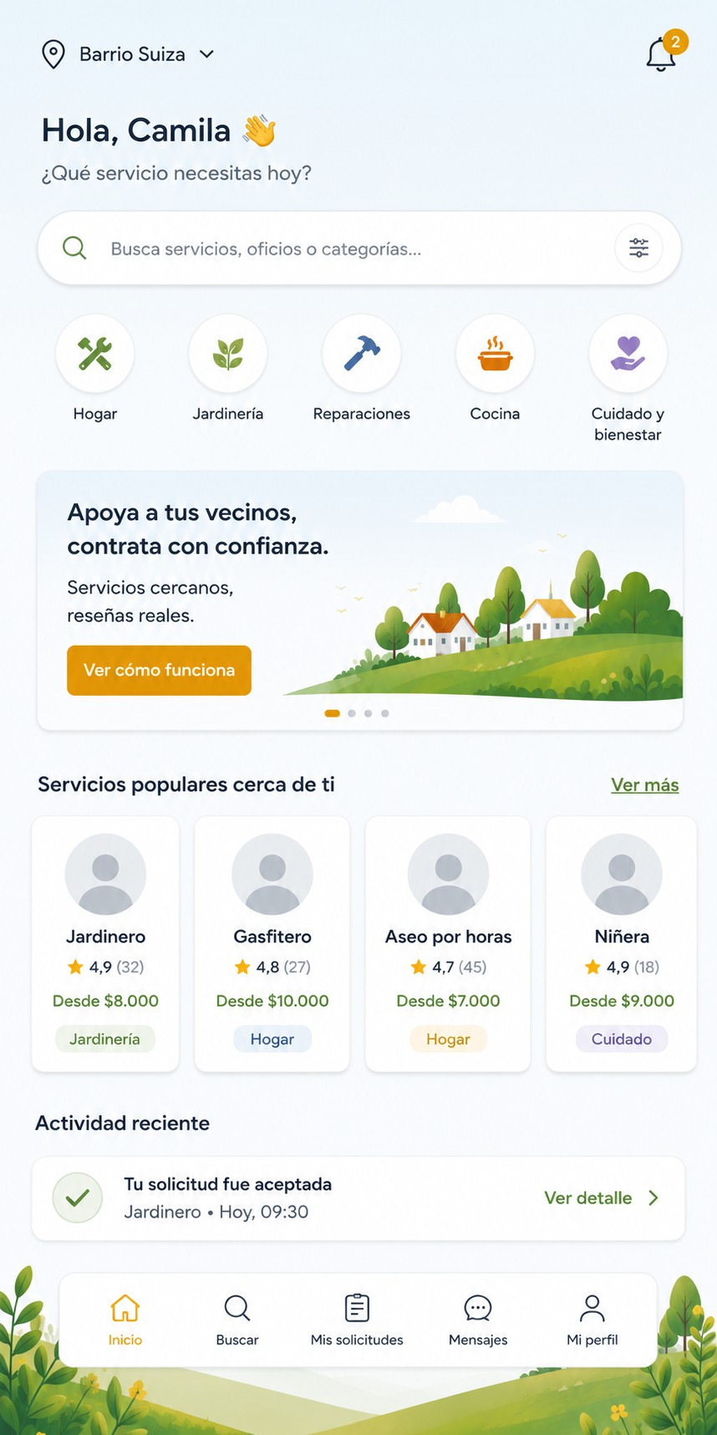
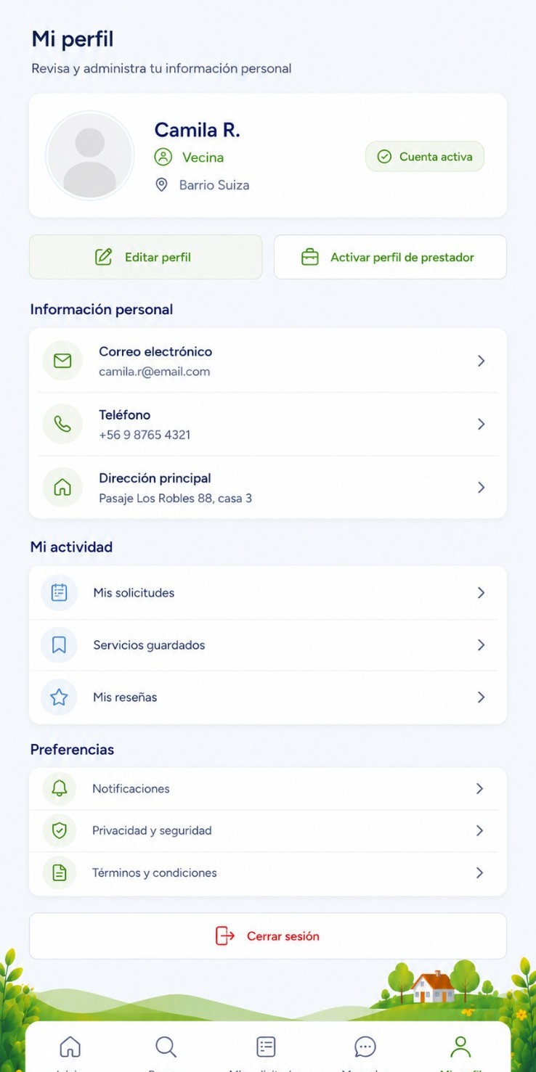

Slide 9
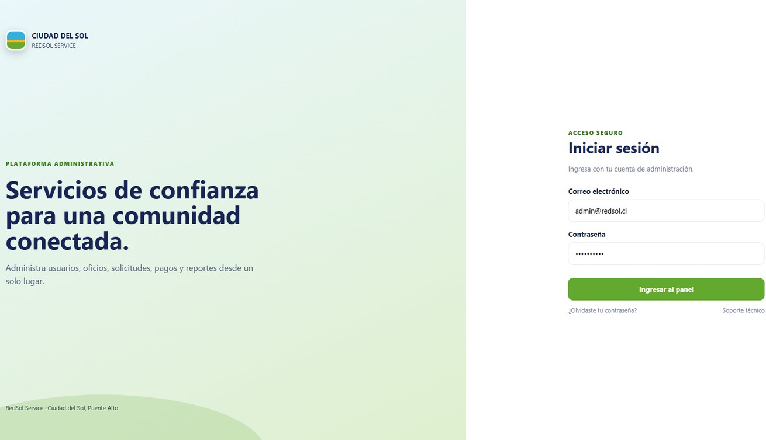
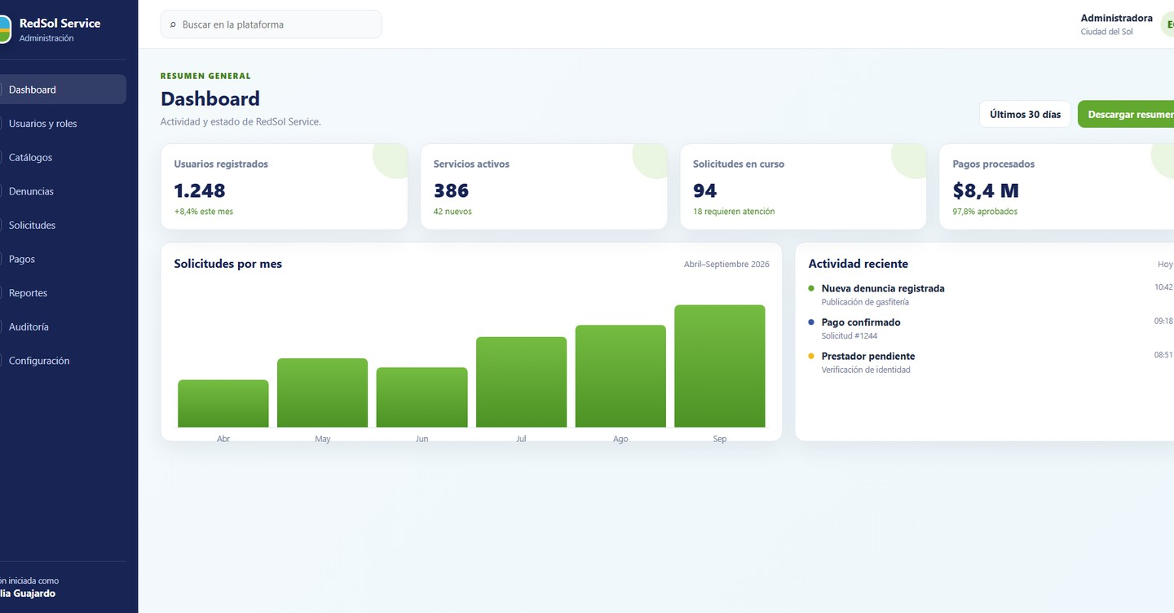
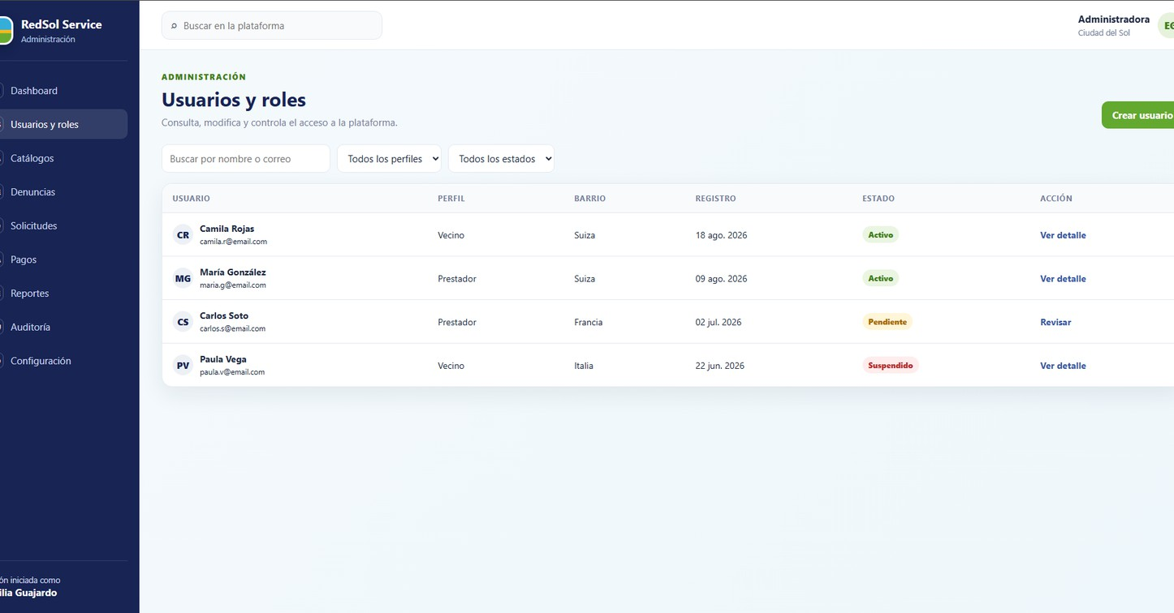
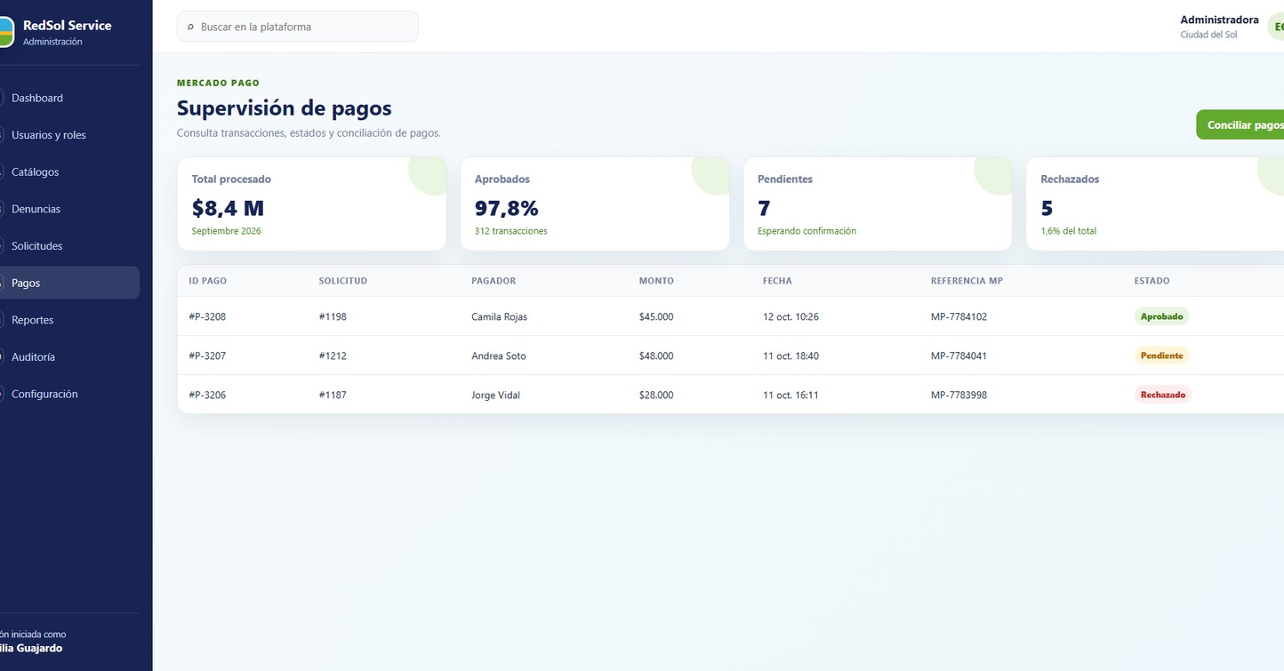

Slide 10

Hitos Importantes
Nombre fase / hito | Fecha
Inicio del proyecto | 12/8/2026
Fase 1: definición y documentación inicial | 9/9/2026
Fase 2, primera parte: modelo arquitectónico | 30/9/2026
Fase 2, segunda parte: desarrollo del 100 % del sistema | 11/11/2026
Fase 3: cierre, pruebas y presentación final | 2/12/2026

Slide 11
Costos por Fase
Fase | Costo
Fase de Planificación | $498.333
Fase de Análisis y Diseño | $1.003.889
Fase de Desarrollo | $6.261.667
Fase de QA | $816.667
Fase de Implementación y Cierre | $509.444
Total HH Fases | $9.090.000

Slide 12
Componente | Tecnología
Aplicación móvil | Python
Web administrativa | HTML5, CSS3 y JavaScript
Backend / API | Python, Django y Django REST Framework
Base de datos | MySQL 8.4 LTS
Intercambio de información | JSON
Comunicación | API REST mediante HTTPS con TLS 1.2 o superior
Autenticación y sesiones | JSON Web Token, tokens de actualización y expiración de sesiones
Seguridad de contraseñas | Argon2id o bcrypt
Autorización | Control de acceso basado en roles y permisos
Integración de pagos | Mercado Pago Checkout Pro

Slide 13
Conclusión
REDSOL SERVICE BUSCA MEJORAR LA FORMA EN QUE LOS VECINOS DE CIUDAD DEL SOL ENCUENTRAN Y CONTRATAN SERVICIOS LOCALES.
LA SOLUCIÓN INTEGRA UNA APLICACIÓN MÓVIL PARA VECINOS Y
PRESTADORES, UNA WEB ADMINISTRATIVA, BASE DE DATOS, API REST Y PAGOS MEDIANTE MERCADO PAGO.
CON ESTO, EL PROYECTO ENTREGA UNA ALTERNATIVA ORGANIZADA, CONFIABLE Y ALINEADA CON LAS NECESIDADES DE LA COMUNIDAD

